Slide 1
THE GREAT BEAUTY
Paolo Sorrentino winner of the
Oscar as Best Foreign Movie
Tony Servillo
alias Jep Gambardella

Slide 2
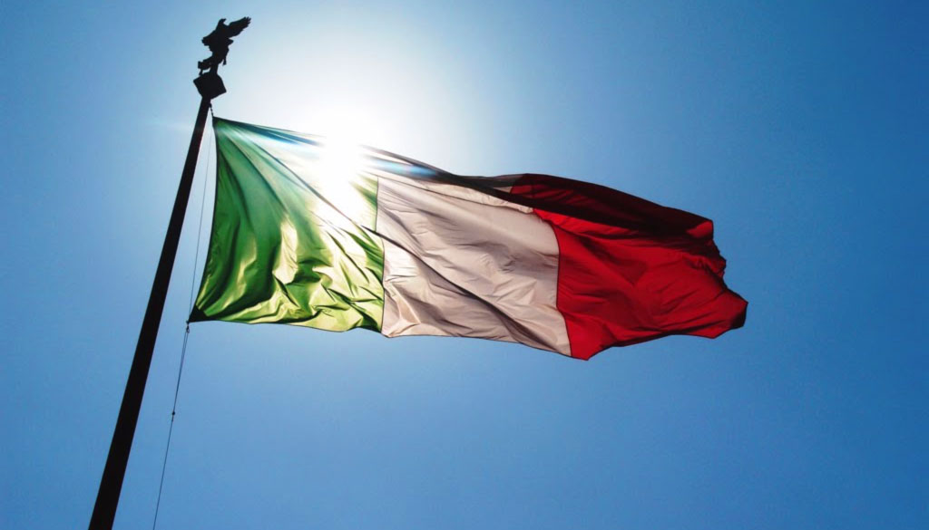
“La Grande Bellezza”
The Italian Flag
Italia
Notes:
Raffaele viviani o vico,i pescatori 1 tratto di ferrovia in italia …..castell portici

Slide 3
The Meaning of Italian Flag
Il significato dei tre colori è: - Verde = Il colore delle nostre pianure. - Bianco = La neve delle nostre cime. - Rosso = Il sangue dei caduti.
Interpretazioni geografiche: - Verde = come le nostre pianure - Bianco = come le nevi delle Alpi e degli Appennini - Rosso = come il fuoco dei nostri vulcani
Interpretazione alle virtù teologali: - Verde = per la speranza - Bianco = per la fede - Rosso = per la carità

Slide 4
Alessandro Manzoni
Alessandro Manzoni uno dei più grandi scrittori italiani dell’ottocento , autore del romanzo “I Promessi Sposi” ,scrive la poesia “Marzo 1821” in cui esalta il senso di patriottismo e la nazionalità italiana.
“Una d’arme, di lingua, d’altare,
Di memorie, di sangue e di cor.”

Slide 5
MARZO 1821
Soffermati sull'arida sponda
volti i guardi al varcato Ticino,
tutti assorti nel novo destino,
certi in cor dell’antica virtù,
han giurato: non fia che quest’onda
scorra più tra due rive straniere;
non fia loco ove sorgan barriere
tra l’Italia e l’Italia, mai più!
L’han giurato: altri forti a quel giuro
rispondean da fraterne contrade,
affilando nell’ombra le spade
che or levate scintillano al sol.
Già le destre hanno strette le destre;
già le sacre parole son porte;
o compagni sul letto di morte,
o fratelli su libero suol.
della Bormida al Tanaro sposa,
del Ticino e dell’Orba selvosa
scerner l’onde confuse nel Po;
chi stornargli del rapido Mella
e dell’Oglio le miste correnti,
chi ritorgliergli i mille torrenti
che la foce dell’Adda versò,
quello ancora una gente risorta
potrà scindere in volghi spregiati,
e a ritroso degli anni e dei fati,
risospingerla ai prischi dolor;
una gente che libera tutta
o fia serva tra l’Alpe ed il mare;
una d’arme, di lingua, d’altare,
di memorie, di sangue e di cor.

Slide 6
Le Nostre Meraviglie

Slide 7
Il Vesuvio è un vulcano esplosivo o effusivo in stato di quiescenza dal 1944, situato nel versante orientale della provincia di Napoli, nel territorio dell'omonimo parco nazionale istituito nel 1995. La sua altezza, al 2010, è di 1.281 m.
Nel 1997 il Vesuvio è stato eletto dall'Unesco (con il vicino Miglio d'Oro) tra le riserve mondiali della biosfera.

Slide 8
Castel Nuovo, meglio noto come Maschio Angioino, è uno storico castello medievale e rinascimentale, nonché uno dei simboli della città di Napoli

Slide 9
Il Colosseo, originariamente conosciuto come Anfiteatro Flavio o semplicemente come Amphitheatrum, è il più grande anfiteatro del mondo. È situato nel centro della città di Roma. In grado di contenere un numero di spettatori stimato tra 50.000 e 80.000 unità

Slide 10
Piazza San Pietro è la piazza antistante la basilica di San Pietro. Posta a margine del centro storico di Roma, la piazza fa parte della Città del Vaticano

Slide 11
Il Monumento nazionale a Vittorio Emanuele II, meglio conosciuto con il nome di Vittoriano, è un monumento nazionale situato a Roma, in piazza Venezia.

Slide 12
Il Duomo di Milano rappresenta, oltre al centro del culto cittadino, il simbolo stesso della città, con il suo straordinario fascino gotico

Slide 13
Piazza San Marco, situata a Venezia, è una delle più importanti piazze italiane, rinomata in tutto il mondo per la sua bellezza e integrità architettonica

Slide 14
La Galleria degli Uffizi a Firenze è uno dei più importanti musei italiani, ed uno dei maggiori e conosciuti al mondo
Notes:
Cassarmonica,lungomare,reggia quisisana,palazzo farnese ,cattedrale,stazione piazza ferrovia

Slide 15
Il Ponte Vecchio è uno dei simboli della città di Firenze ed uno dei ponti più famosi del mondo

Slide 16
La Pietà vaticana è una scultura marmorea di Michelangelo Buonarroti

Slide 17
La cosiddetta Torre pendente di Pisa è il campanile della Cattedrale di Santa Maria Assunta, nella celeberrima Piazza del Duomo di cui oggi è il monumento più famoso per via della caratteristica pendenza

Slide 18
La Mole Antonelliana è il monumento "simbolo" della città di Torino, situata nella parte nord-est del centro storico. Prende il nome dall'architetto che la concepì, Alessandro Antonelli.

Slide 19
I Bronzi di Riace sono due statue bronzee di dimensioni leggermente superiori al vero, di provenienza greca o magnogreca o siceliota, databili al V secolo a.C. e pervenute in eccezionale stato di conservazione.
I Bronzi si trovano al Museo Nazionale della Magna Grecia di Reggio Calabria

Slide 20
CAMPANIA

Slide 21
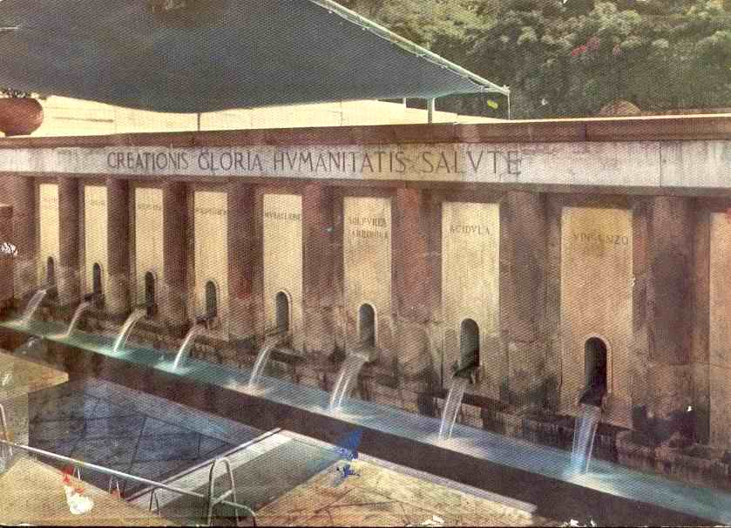
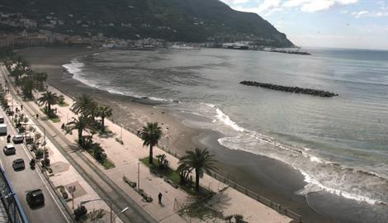
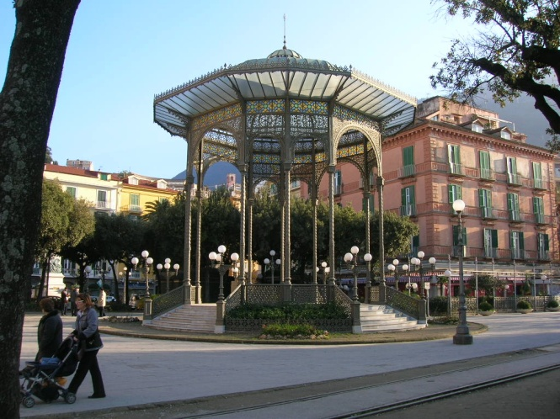
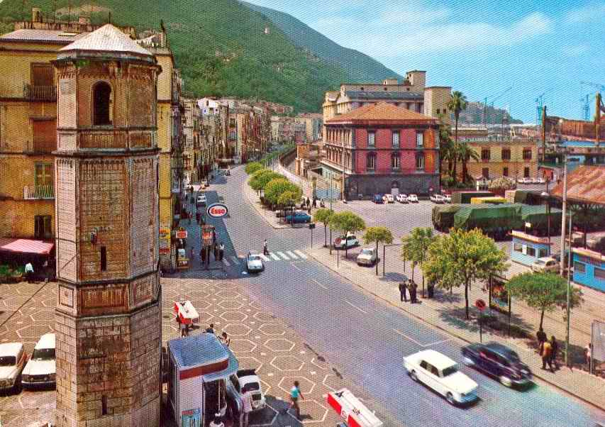
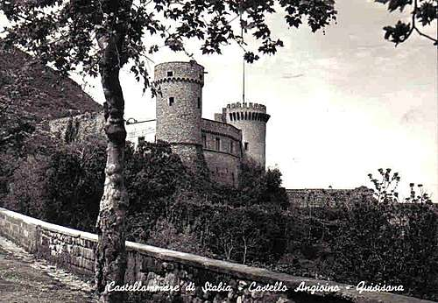
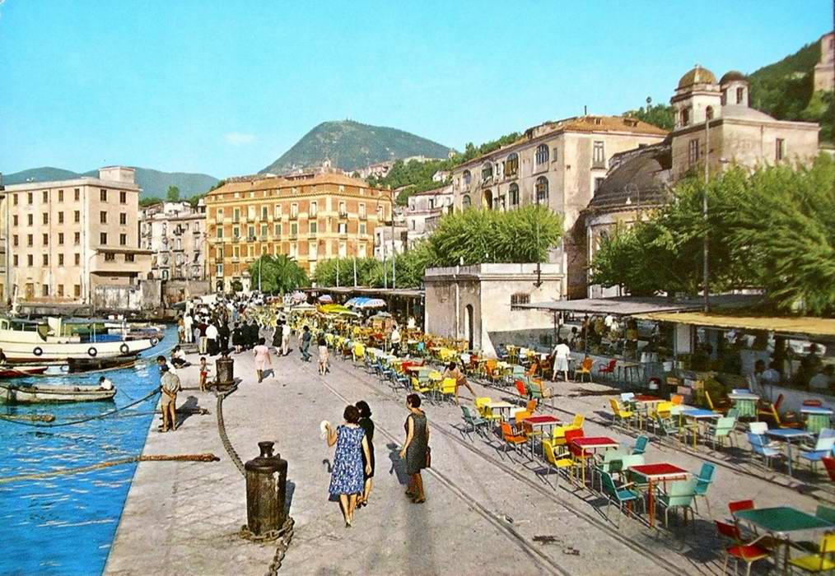
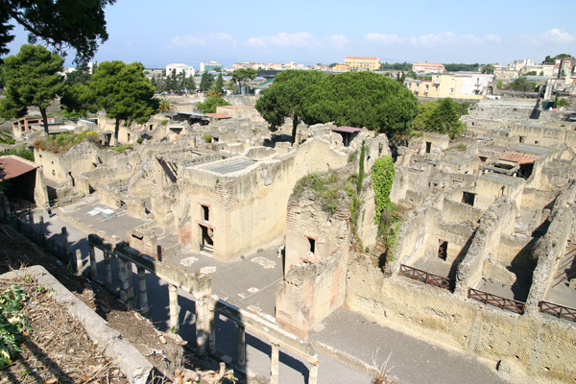
CASTELLAMMARE DI STABIA

Slide 22
RAFFAELE VIVIANI

Slide 23
Raffaele Viviani Lo scugnizzo stabiese
...nasce a Castellammare di Stabia il 10 gennaio 1886 è stato
Un attore teatrale,commediografo,compositore,poeta e scrittore
Italiano
Scrittore di opere teatrali in dialetto napoletano ma tradotte anche
in lingua italiana e rappresentate su tutto il territorio nazionale.
Nel dicembre del 1917 , all’ indomani della sconfitta di Caporetto ,
I teatri di varietà furono chiusi perché ritenuti poco edificanti per i
Reduci del fronte. Fu così che Viviani maturò il passaggio alla
Prosa, regalandoci splendide raccolte di poesia.

Slide 24
GUAGLIONE (Rascals)
When I played the spinning, pictures cards, tip-cat and other street games I used to be in the worst gang of rascals, and I used to forget being hungry; And how wild we used to go: always so sweaty! Moms were washing us all the time! Slings made of braided hemp for throwing stones, Climbings onto roofs to fly kites; we would dive into the sea with our clothes on and would keep them on till dried up without ever getting a cold! Cops? We always used to mock them to get chased but, sometimes, they caught hold of us with slaps and smacks And took us home : You, father! You must teach them well ! Yet they were not able to bring up their children either...
twelve, thirteen year old boys, such growing lads: far from being self-aware as still young guys! We used to skip school as we were wild and itchy: the best-educated among us could just sign his name; then as grown ups with no education, job or inclination we would end up losing our way: women, wine and card games dares, fights; fine young lads let to rot in prison , with no way out. I used to play the spinning, pictures cards, tip-cat and other street games too: But when I was twelve, thirteen, by want and judgment, I said to myself: I can't go on like this, I need to stop wasting my life. I got a spelling book: Raffaele, it's up to you! And broke into a run with AEIOU.

Slide 25
Pharrell Williams Happy people Napoli
http://youtu.be/kv72cuvUUyE

Slide 26
Le auto di lusso: Ferrari, Maserati, Lamborghini, Fiat 500. La Moda: Armani, Missoni, Dolce e Gabbana, Fendi, Gucci, Versace…….e così via.

Slide 27
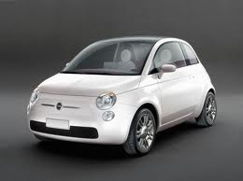
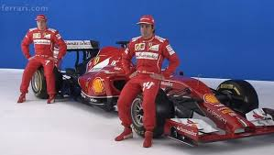
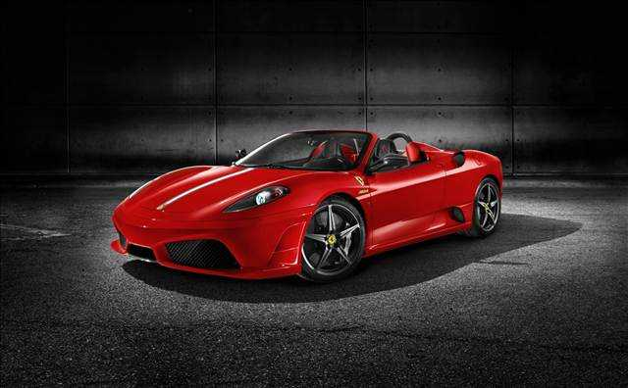
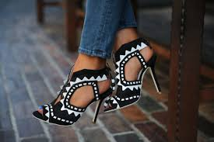
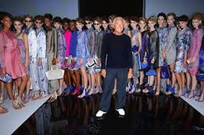
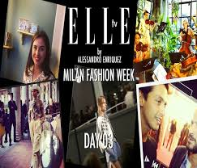
Notes:
Le auto di lusso: Ferrari, Maserati, Lamborghini, Fiat 500. La Moda: Armani, Missoni, Dolce e Gabbana, Fendi, Gucci, Versace…….e così via.

